Slide 1
ESSE ACIDENTE ACONTECEU NO INTERIOR DO PARANÁ. A PERÍCIA ALEGA QUE ALÉM DA ALTA VELOCIDADE DO VEÍCULO ACIDENTADO, O MESMO ESTAVA MUITO PRÓXIMO AO CAMINHÃO DE GUINCHO.
O CAMINHÃO POSSUÍA O PÁRA-CHOQUE PADRÃO (LIMITE DA TRASEIRA, COM 50cm DE ALTURA), PORÉM, NÃO FOI SUFICIENTE...

Slide 2
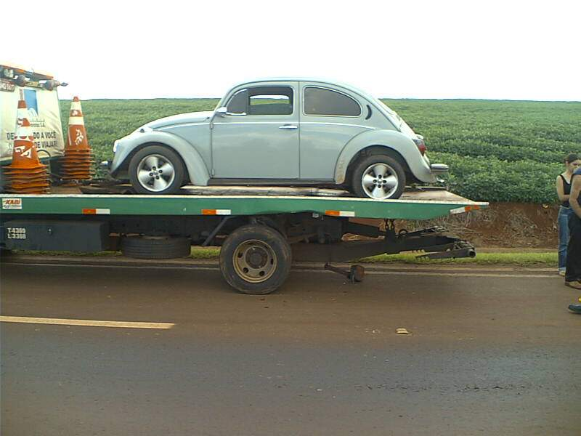

Slide 3
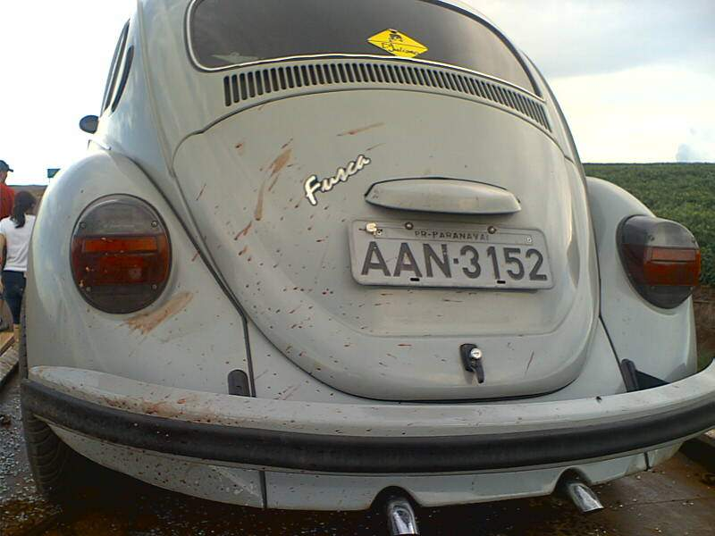

Slide 4
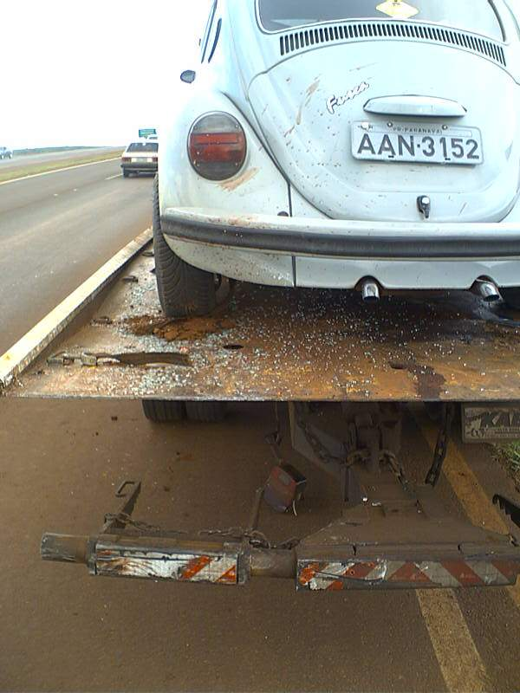

Slide 5
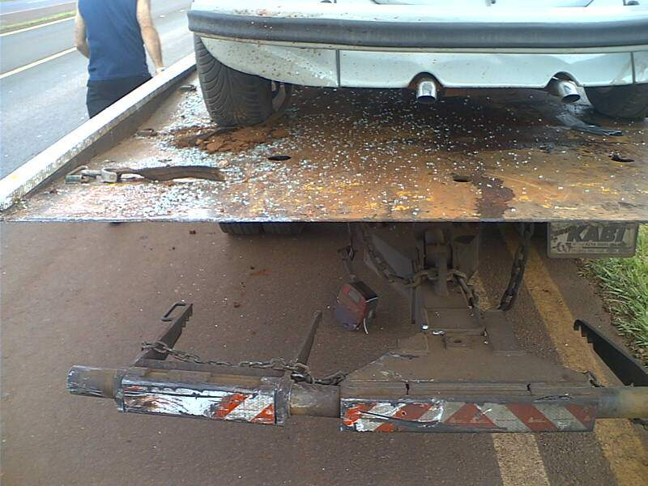

Slide 6
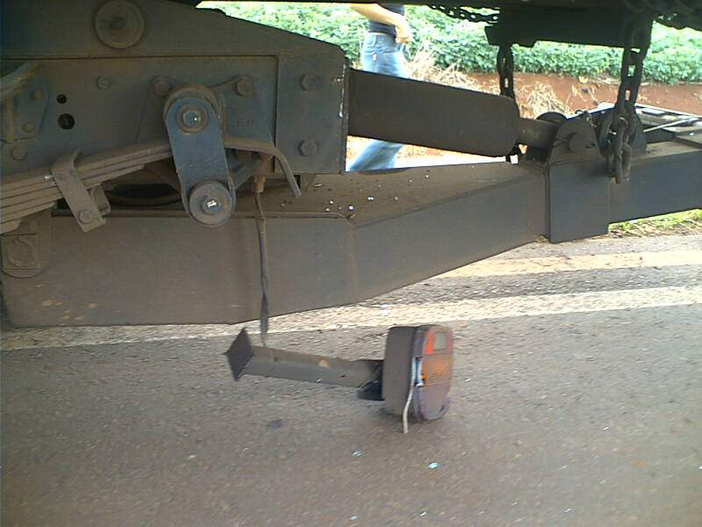

Slide 7
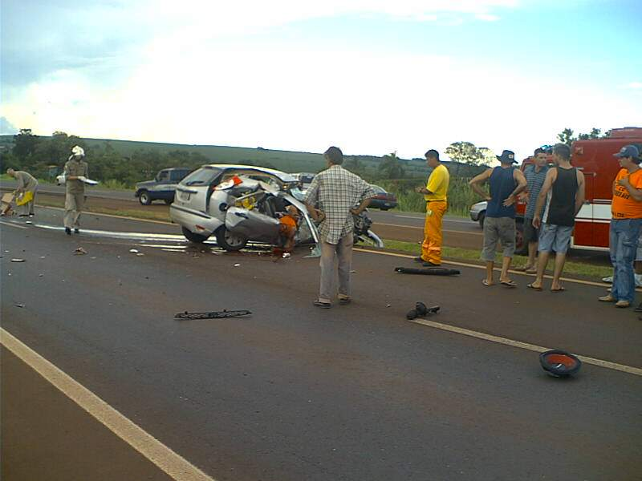

Slide 8
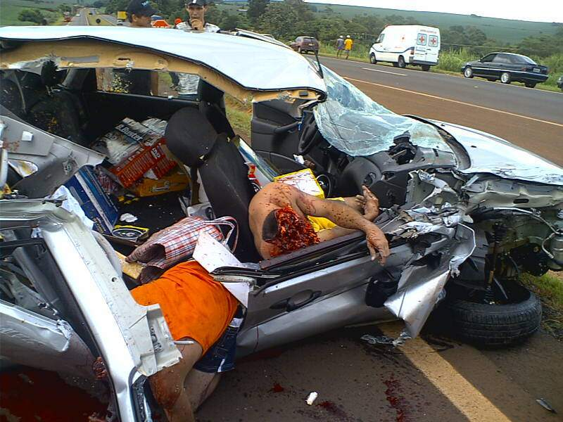

Slide 9
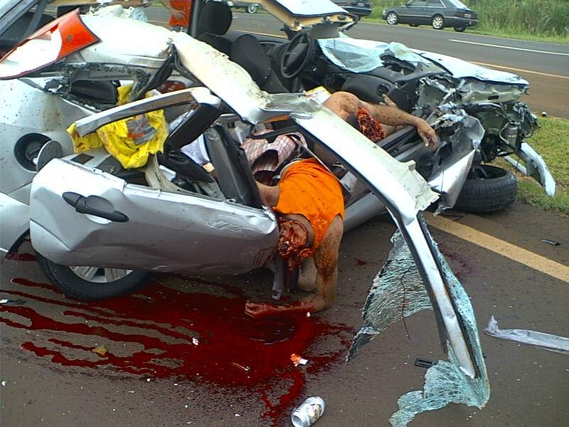

Slide 10
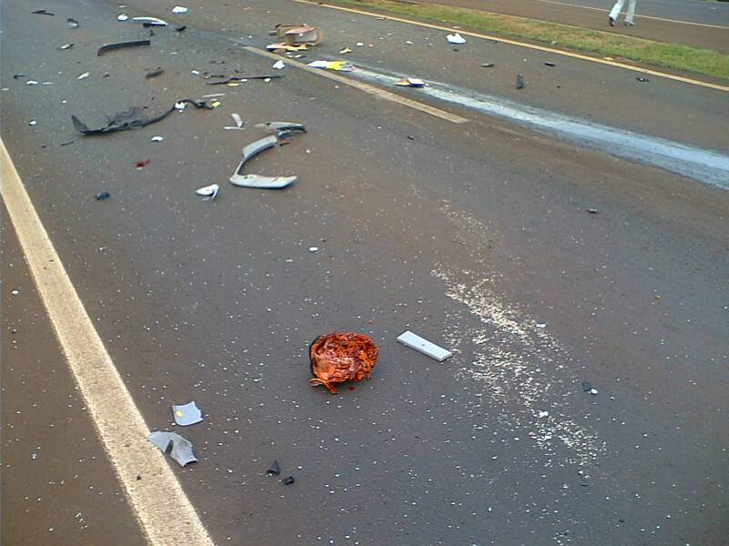

Slide 11
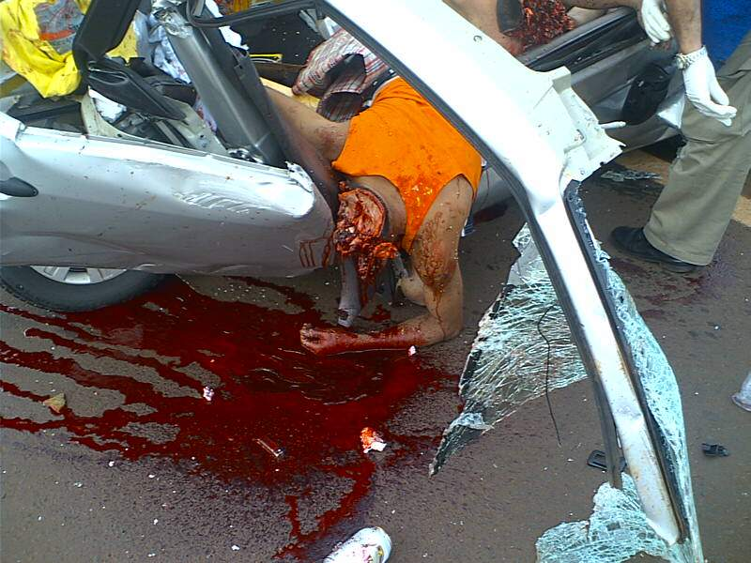

Slide 12
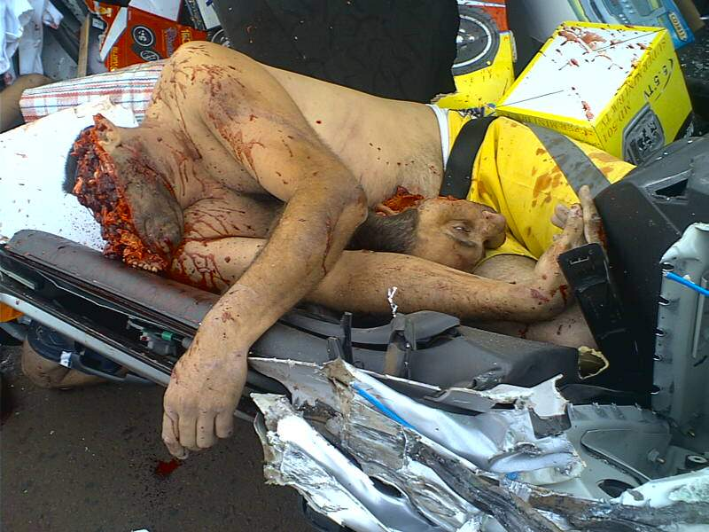

Slide 13
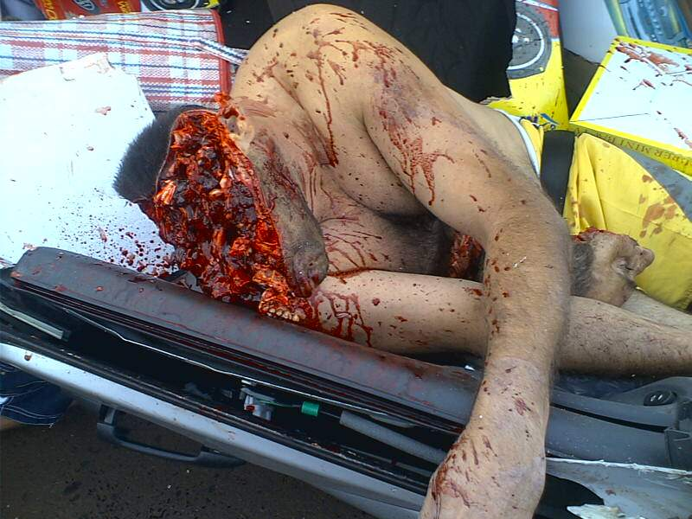

Slide 14
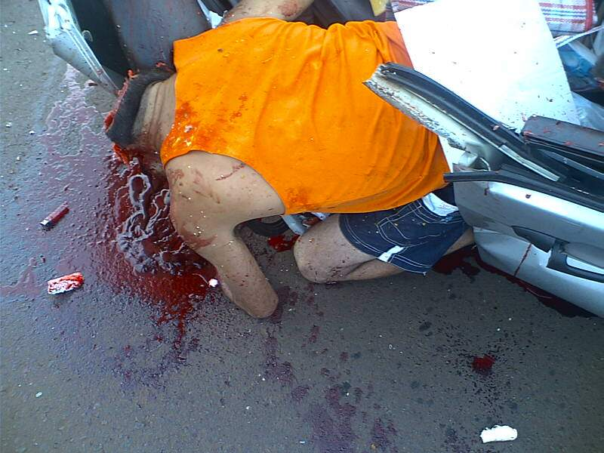

Slide 15
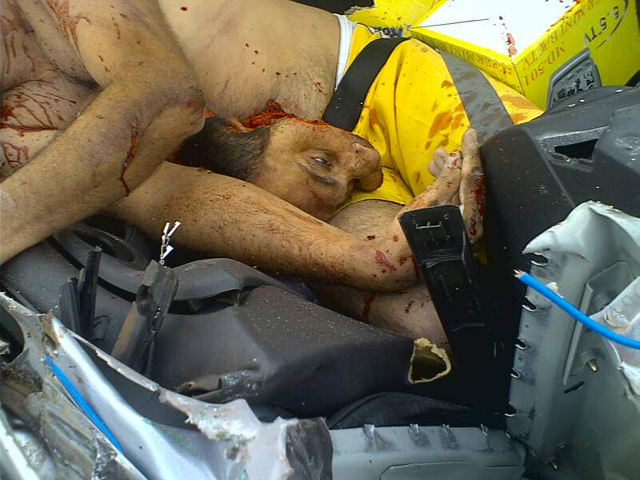

Slide 16
APESAR DE SEREM MUITO FORTES AS IMAGENS, REPASSEM AOS AMIGOS.
COM CERTEZA, TODOS IRÃO PENSAR 2 VEZES ANTES DE PISAR FUNDO NO ACELERADOR.

